Slide 1
מערכת שידורים לאומית

Slide 2
אומץ ואמת
מגלים את הכוחות שלנו
עם לילית שאלתיאל

Slide 3

מה נעשה היום?
הרפיה עם מוסיקה
נכיר את הסגולות
נלמד : - איך לומר את האמת ?
אמת
אומץ

Slide 4



Slide 5


Slide 6
מה עשינו היום?
הרפיה עם מוסיקה
הכרנו את הסגולות
למדנו: נדרש אומץ לומר את האמת
אמת
אומץ

Slide 7
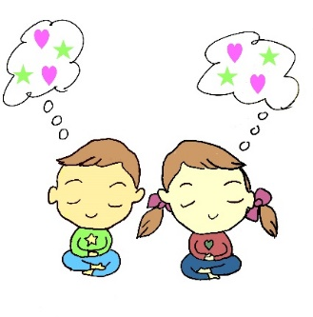



ומה עוד?
לצייר טיפה של כח
לשחק במשחק
אמת או דמיון?
לשתף אותנו
Notes:
משחק: "אמת או דמיון"
הדובר מספר סיטואציה והמאזין צריך לנחש האם הסיטואציה אמיתית (קרתה באמת) או פרי הדמיון. לאחת מכן אפשר להחליף תפקידים.
לצייר טיפה וליצור ממנה "טיפון" של כוח שאני אוהב בעצמי, לדוגמא: אומץ, אהבה, יצירתיות, שמחה וכדומה.

Slide 8


Slide 9
ערכו והכינו
ורד טהרני, גננת גן רימונים בגבעת שמואל
לילית שאלתיאל, גננת גן איריס בגני תקווה.
אינה פלוטוב, מנהלת היחידה למידענות וטכנולוגיות למידה, האגף לחינוך קדם יסודי
סמדר בר, מדריכה ארצית ללמידה בחירום, אגף לחינוך קדם יסודי

Slide 10
קרדיטים
השיר "מה שאני" , רחוב סומסום בשיתוף הופ –
"חיוכים", מילים: לאה נאור לחן: אנחל קבראל
רחל צ'פליק – סרטון פתיחה

Slide 11

נוהל שימוש ביצירות מוגנות בזכויות יוצרים ואיתור בעלי זכויות
השימוש ביצירות במהלך שידור זה נעשה לפי סעיף 27א לחוק זכות יוצרים, תשס"ח-2007. אם הינך בעל הזכויות באחת היצירות, באפשרותך לבקש מאיתנו לחדול מהשימוש ביצירה, זאת באמצעות פנייה לדוא"ל rights@education.gov.il

